Slide 1
Wacław Sierpiński

Slide 2
1882
1899
1906
1908
1918
700 Artikel
50 Bücher
1969
Geburt
Studium
Doktor
Habilitation
Rückkehr nach
Polen
Tod

Slide 3
Sierpiński Dreieck

Slide 4
Sierpiński Dreieck

Slide 5
0.5
0.5

Slide 13
Ein Körper, der Feinstrukturen auf beliebig kleinen Skalen besitzt - spektrum.de

Slide 16

$$A=1$$

Slide 17
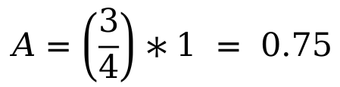
$$A=\left(\frac{3}{4}\right)∗1 = 0.75$$

Slide 18
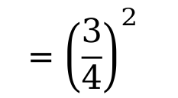

$A=\left(\frac{3}{4}\right)\left(\frac{3}{4}\right)∗1 = 0.5625$
$$={\left(\frac{3}{4}\right)}^{2}$$

Slide 19
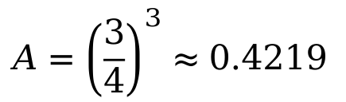
$$A={\left(\frac{3}{4}\right)}^{3}≈0.4219$$

Slide 20
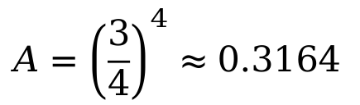
$$A={\left(\frac{3}{4}\right)}^{4}≈0.3164$$

Slide 21
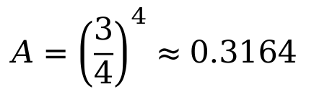
$$A={\left(\frac{3}{4}\right)}^{4}≈0.3164$$

Slide 22
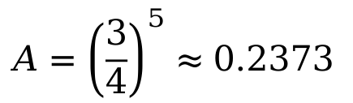
$$A={\left(\frac{3}{4}\right)}^{4}≈0.3164$$
$$A={\left(\frac{3}{4}\right)}^{5}≈0.2373$$

Slide 23
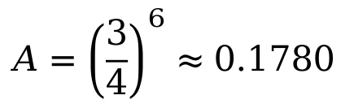
$$A={\left(\frac{3}{4}\right)}^{4}≈0.3164$$
$$A={\left(\frac{3}{4}\right)}^{5}≈0.2373$$
$$A={\left(\frac{3}{4}\right)}^{6}≈0.1780$$

Slide 24
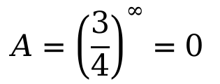
$$A={\left(\frac{3}{4}\right)}^{4}≈0.3164$$
$$A={\left(\frac{3}{4}\right)}^{5}≈0.2373$$
$$A={\left(\frac{3}{4}\right)}^{6}≈0.1780$$
....
$$A={\left(\frac{3}{4}\right)}^{∞}=0$$

Slide 25
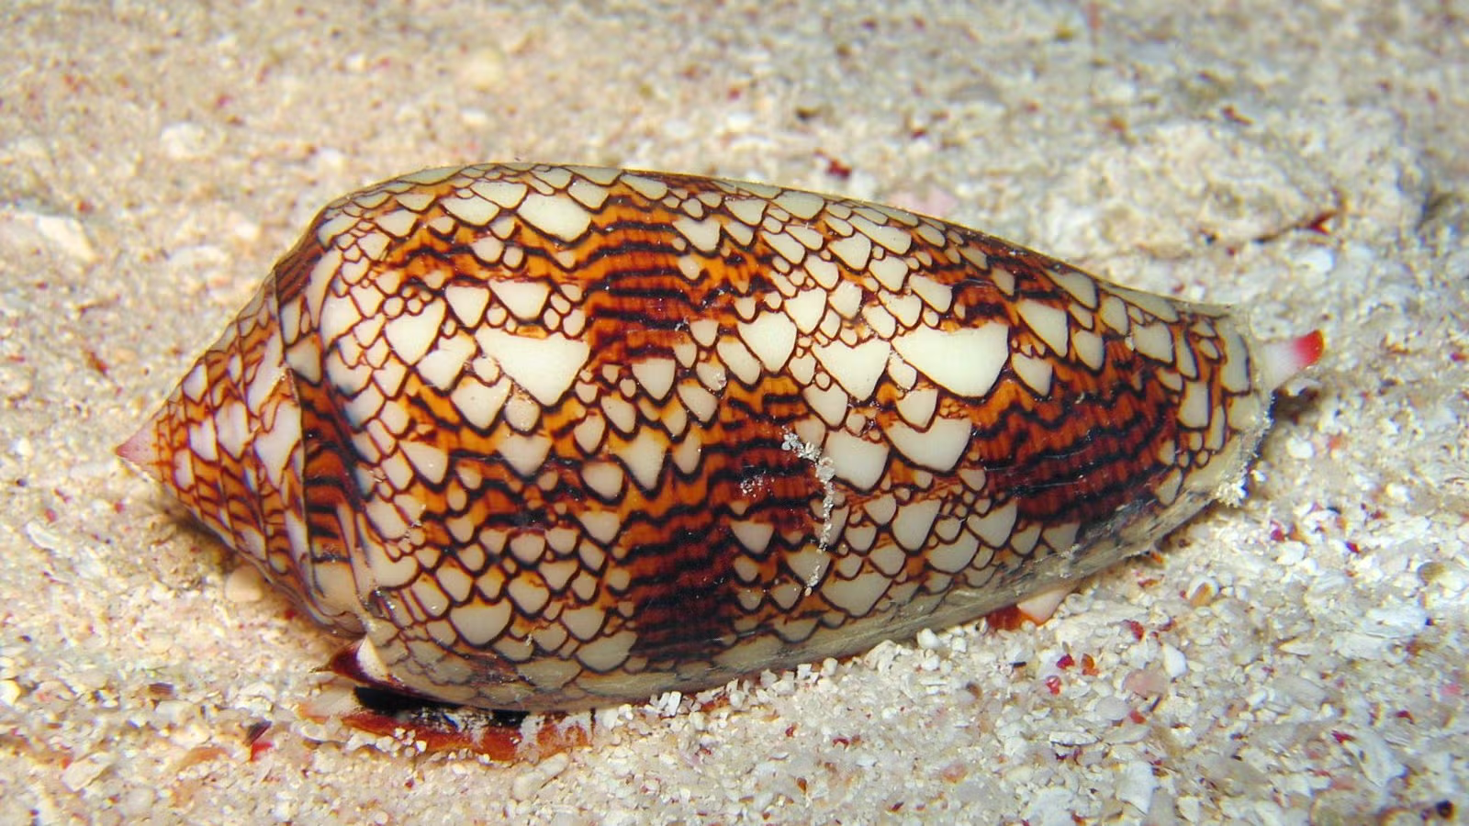
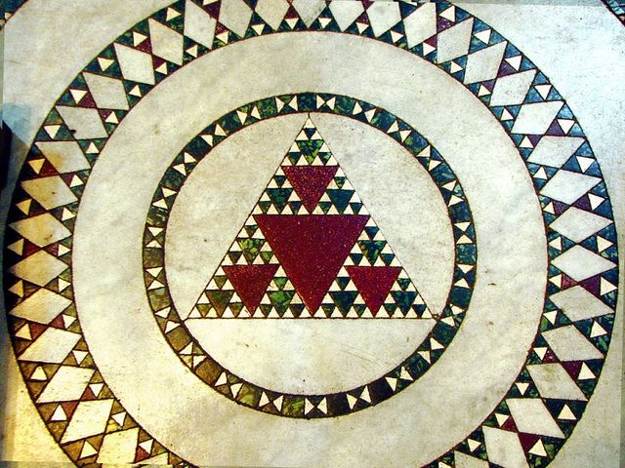
Warum Fraktale?

